Slide 1

Цілі Сталого Розвитку для всіх і кожного

Slide 2
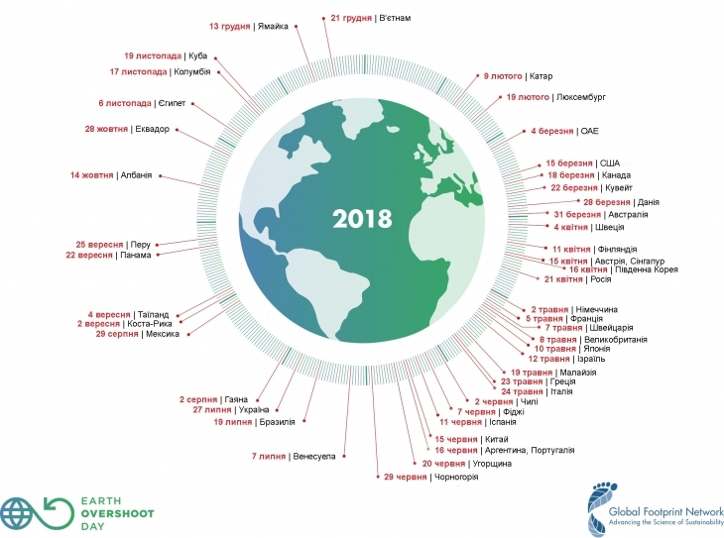
Сталий розвиток –концепція щодо необхідності встановлення балансу між задоволенням сучасних потреб людства і захистом інтересів майбутніх поколінь, включаючи їх потребу в безпечному і здоровому довкіллі
День екологічного боргу 2018

Slide 3
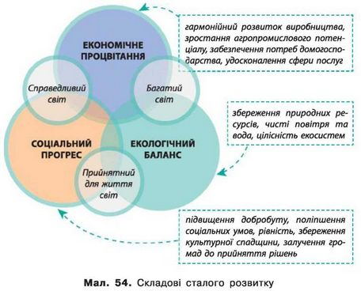
Складові сталого розвитку

Slide 4
2000 рік – 2015 роки:
Цілі Розвитку Тисячоліття (ЦРТ)
У вересні 2000 року Декларацією Тисячоліття ООН було затверджено Цілі Розвитку Тисячоліття, які визначили напрями глобального розвитку до 2015 року
Сформована на глобальному рівні система ЦРТ містила 8 цілей, 21 завдання розвитку та 60 індикаторів для оцінки прогресу
ЦРТ слугували орієнтирами для встановлення цілей на національному рівні та моніторинговим інструментом для вимірювання суспільного прогресу 190 країн світу
4

Slide 5

























2000
2015
2030
Гідність
Подолання бідності та нерівності
Люди
Здорове життя, знання,
рівні можливості
Планета
захист екосистем
Партнерство
Співпраця задля розвитку
Справедливість
Мирні суспільства, сильні інститути
Процвітання
Інклюзивне зростання
Notes:
There are important differences, innovations, improvements in the new SDGs as compared to the MDGs.
The 17 SDGs together with its 169 targets are broader in scope and address economic growth, employment, urban infrastructure, energy, environment, peace and justice.
For the first time, human rights are explicitly mentioned
The new goals are universal and apply to all countries, whereas the MDGs were applied in developing countries only.
5

Slide 6
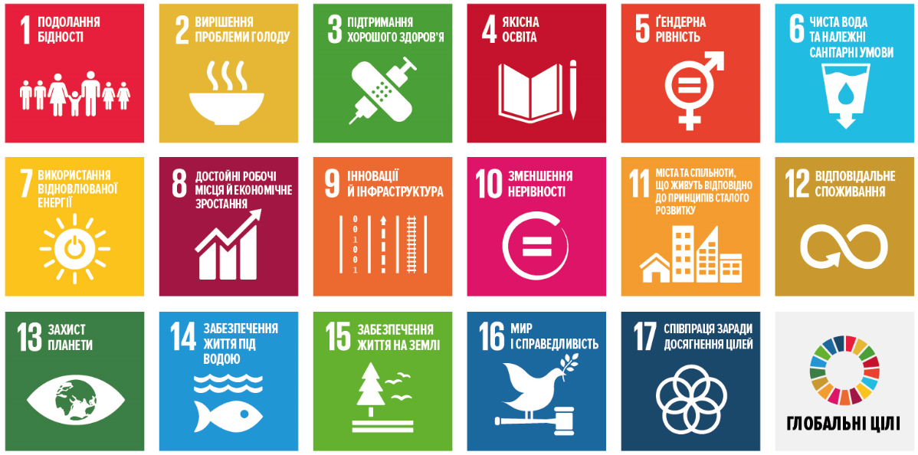
2015 -2030 роки: Цілі сталого розвитку (ЦСР)
Резолюція Генеральної асамблеї ООН «Перетворення нашого
світу: Порядок денний розвитку у галузі сталого розвитку
на період до 2030 року», А/RES/70/1 від 25 вересня 2015 року
17 Цілей сталого розвитку та 169 завдань для 191 країни
6
Notes:
6

Slide 7
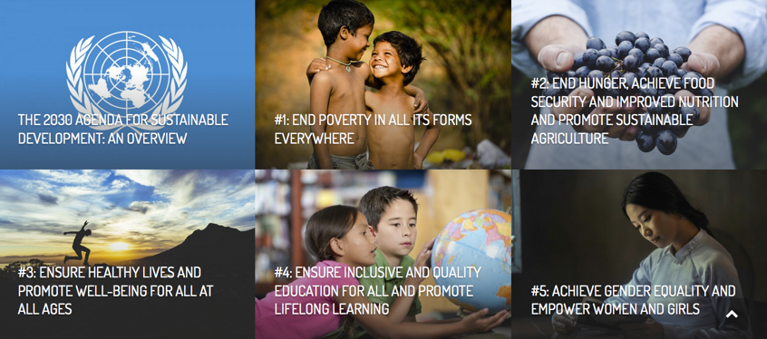
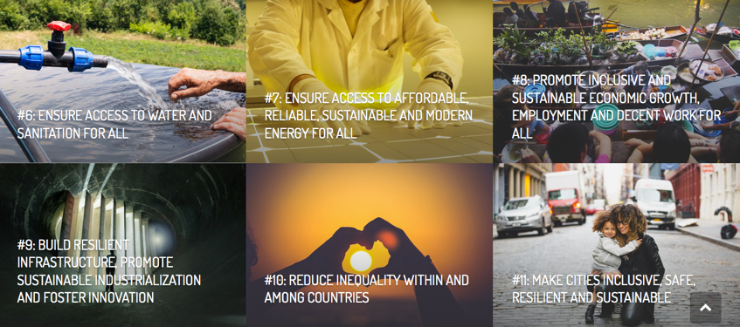
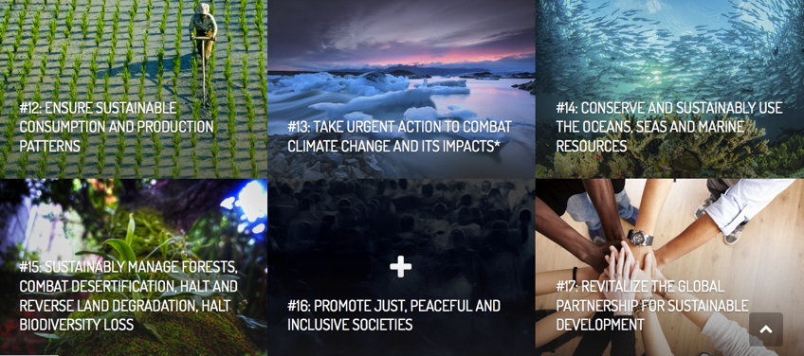
Кожна ціль є важливою сама по собі…
…і всі вони пов'язані між собою

Slide 8
Щоб досягнути сталого розвитку та жити в багатому, справедливому та прийнятному для життя світі ми повинні бути:
Справедливими
Свідомими
Відповідальними
Толерантними
Відкритими
Доброзичливими
Активними
Працелюбними
Творчими
Здоровими

Slide 9
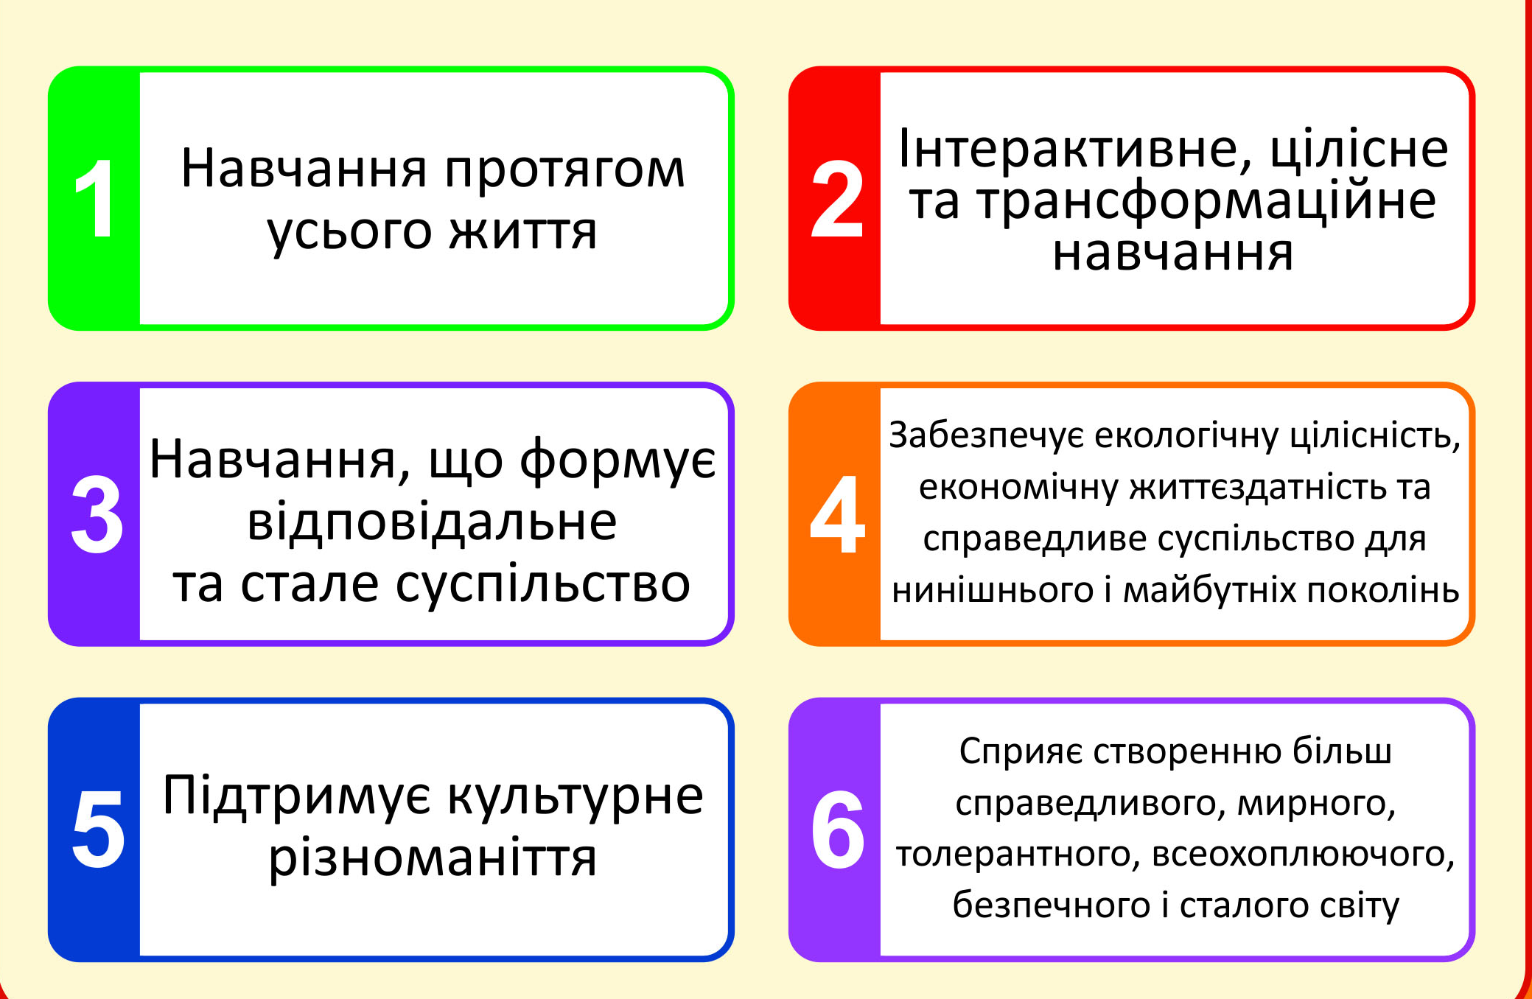
Освіта для сталого розвитку

Slide 10
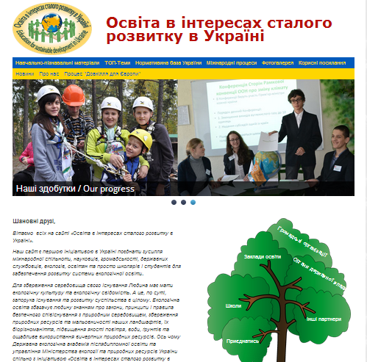
Платформа «Освіта в інтересах сталого розвитку в Україні» http://www.ecoosvita.org.ua
Навчально-пізнавальні матеріали
Калькулятор екологічного сліду
Корисні посилання
Новини про заходи
Нормативні документи

Slide 11
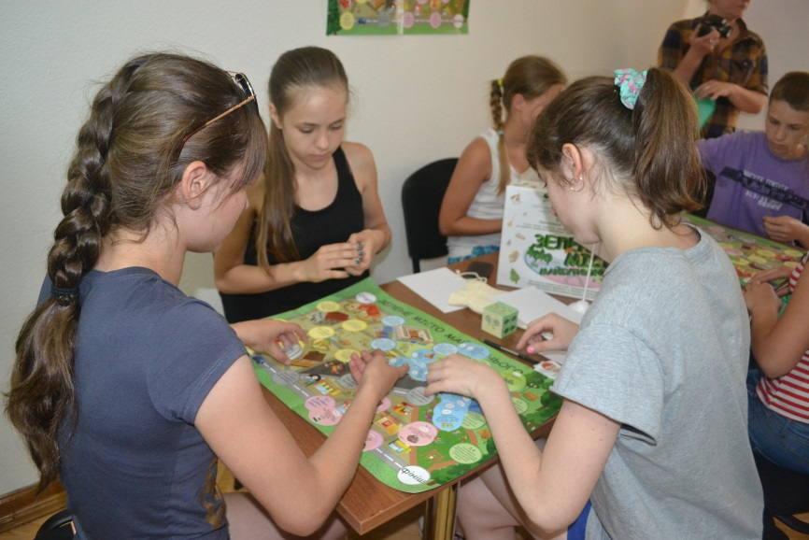
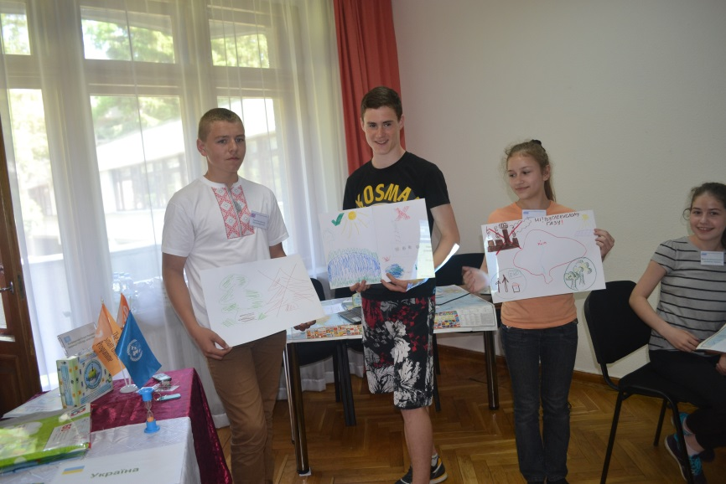
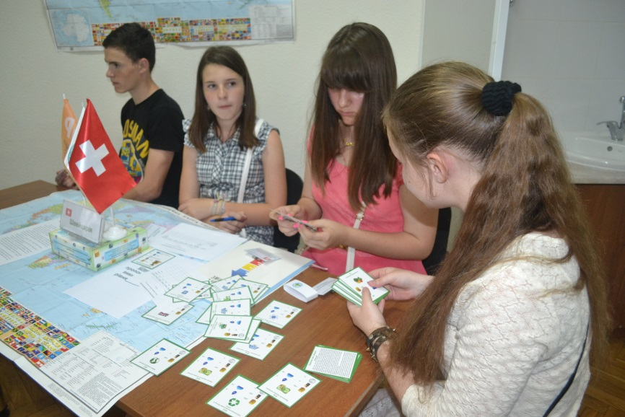
Екологічні ігри
Засвоєння матеріалу до 90 %, тоді як під час лекцій до 5 %

Slide 12






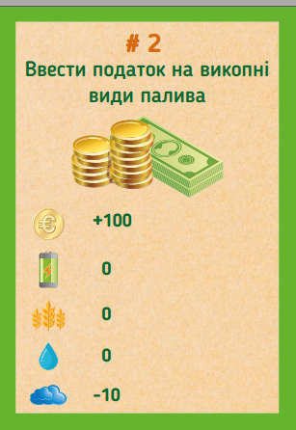
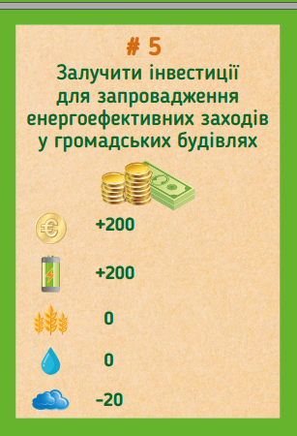
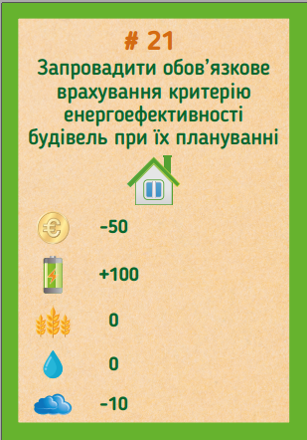
Команди представляють уряди певних країн, намагаючись забезпечити добробут та процвітання країни, водночас знижуючи викиди СО2

Slide 13


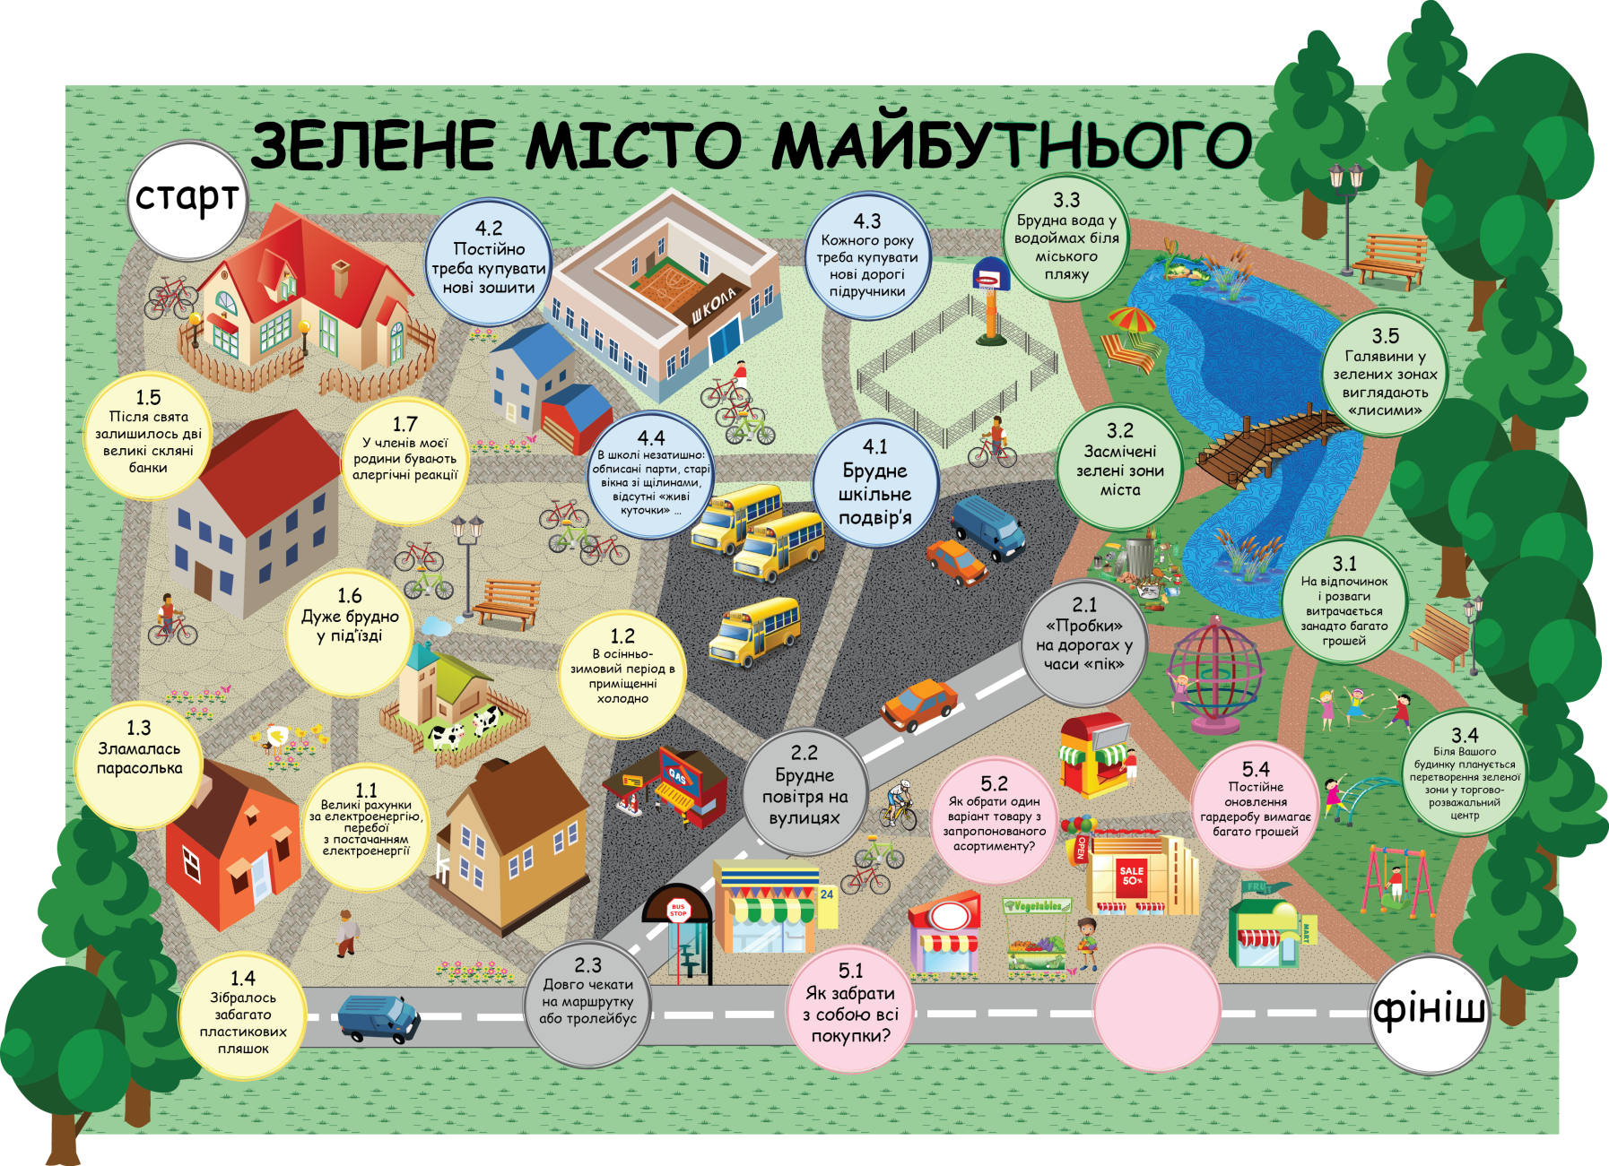



Гра на тему екологічного стилю життя у місті

Slide 14
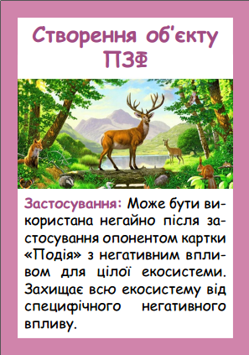
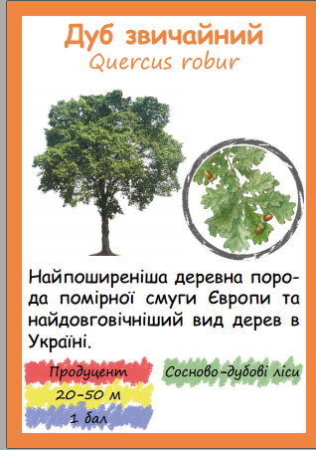
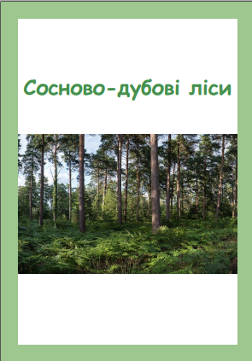
Гра «Мережа життя» - про важливість біорізноманіття та типових загроз для нього, Виграє той, хто розробить найскладнішу екосистему з найбільшою кількістю ланок

Slide 15

Настільна рольова гра “Keep cool” (з англ. “Не гарячкуй!“) з міжнародних кліматичних переговорів, розробленої у Потсдамському інституті досліджень впливів клімату (Німеччина) у 2004 році
Більше про гру можна дізнатись за посиланням (англійською, румунською та російською):
http://www.ecovisio.org/ru/keep-cool

Slide 16

Збірник ігор з теми зміни клімату «Граючи, змінимо світ»
Посібник у зрозумілій формі дає базові знання про зміну клімату та допомагає в ігровому форматі продемонструвати основні механізми дії кліматичних процесів, а також відчути наслідки наших повсякденних рішень, що впливають на стан довкілля.
Доступно на сайтах:
https://ecoclubua.com
http://www.sweetosvit.org.ua

Slide 17
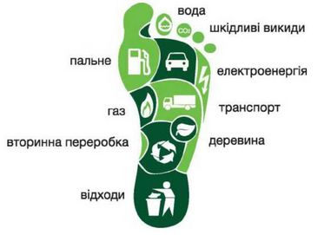
Вуглецевий слід – сукупність викидів усіх парникових газів, які утворились (прямо та опосередковано) внаслідок діяльності окремої людини, організації, міста, країни тощо
Екологічний слід – міра потреб людини в екосистемах планети
http://www.ecoosvita.org.ua/calc

Slide 18
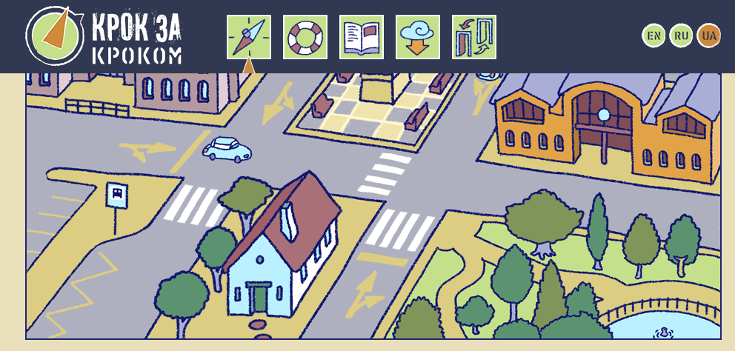

Мультимедійний посібник «Крок за кроком» http://ukr.greensteps.rec.org/ua
Містить низку інтерактивних точок, за якими користувачі можуть отримати інформацію та ідеї про екологічну та сталу поведінку, що презентують через тексти, аудіо- та відеоматріали

Slide 19

Матеріали «Зеленого пакету» http://www.greenpack.in.ua/
Мета Зеленого пакету полягає у формуванні активного екоцентриського світогляду, усвідомленні того, що кожен з нас несе персональну відповідальність за збереження планети

Slide 20




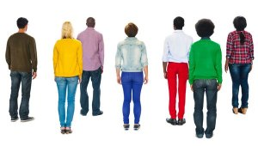


Привілейована хода
Розвиває емпатію та емоційний інтелект
Дозволяє учасникам зрозуміти, яким чином суспільство надає привілеї окремим особам над іншими
Підвищує обізнаність про нерівні можливості у суспільстві
Сприяє розумінню можливих особистих наслідків приналежності до певних соціальних меншин або культурних груп

Slide 21
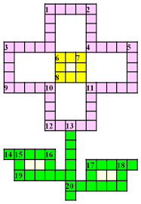
Кросворди для оцінювання знань?
Чому б і ні?
Для створення кросворду можна використати онлайн генератор кросвордів, наприклад такий:
http://cross.highcat.org
або
https://ru.childdevelop.com.ua/generator/letters/cross.html

Slide 22

Сторітелінг (Storytelling)
Легке засвоєння матеріалу
Розвиток уяви
Подолання страху публічного виступу
Налагодження стосунків з іншими учнями
Самопізнання
https://naurok.com.ua/post/metod-storytelling-yak-zacikaviti-ditey-rozpovidayuchi-istori
https://osvitoria.media/experience/7-sposobiv-zastosuvaty-storiteling-na-urokah/

Slide 23

Відео на уроках
Кіноклуб
Зелений кінотеатр
Дискусійні клуби
* Побачити * Почути * Відчути *

Slide 24
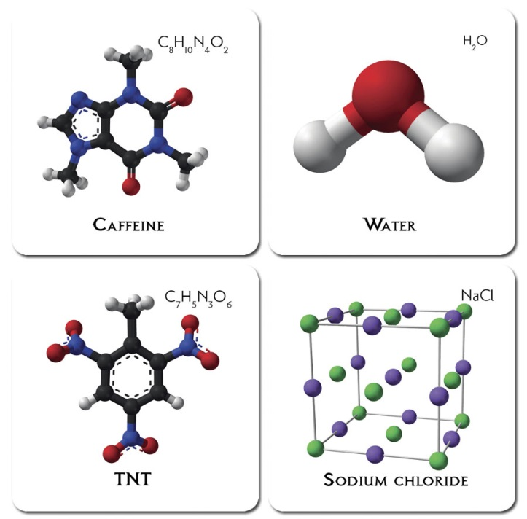
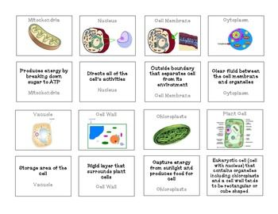
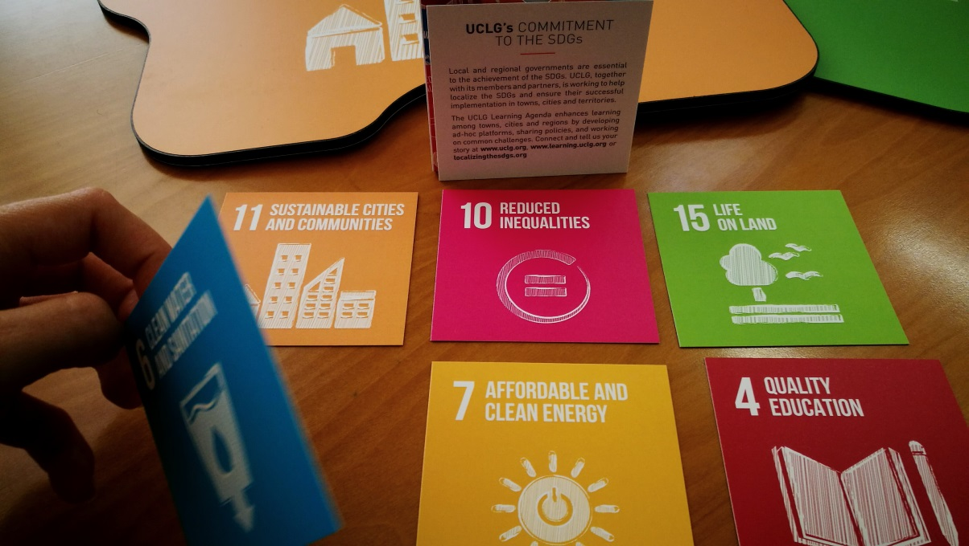
Ігри меморі та мемотрі
Повторення та засвоєння матеріалу
Розуміння матеріалу
Розвиток пам'яті та уважності

Slide 25

Дякую за увагу!
Питання?

